Slide 1
Class 설계서
난쏘공 팀

Slide 2
변경 이력
일자 | 버전 | 변경 내역 | 작성자
17 May. 2023 | 1.0 | ToDoList, UserController 클래스 작성 LoginUI, HomeUI 클래스 작성 | 고민영 김우석
19 May. 2023 | 1.1 | NaverLoginSystem, UserInfoRequestSystem 클래스 작성 ToDo 클래스 작성 User 클래스 작성 Inbox 클래스 작성 | 김우석 김상호 김종우 김진호
26 May. 2023 | 1.2 | UserService 클래스 작성 UserRepository, ToDoListRepository 인터페이스 작성 Inbox, ToDoModal, Sidebar, ListModal 클래스 작성 | 고민영 김우석
30 May. 2023 | 1.3 | UC001, UC002, UC003, UC016 시퀀스 다이어그램 작성 | 김우석
31 May. 2023 | 1.4 | Backend 클래스 다이어그램 추출 Frontend 클래스 다이어그램 추출 | 고민영, 김상호, 김종우 김우석, 김진호
02 June. 2023 | 1.5 | UC004, UC005, UC006 시퀀스 다이어그램 작성 UC012 시퀀스 다이어그램 작성 UC007, UC008, UC013, UC014, UC015 시퀀스 다이어그램 작성 UC009, UC010, UC011, UC016, UC017, UC018, UC019 시퀀스 다이어그램 작성 | 고민영, 김우석 김상호, 김우석 김상호, 김진호 김종우, 김진호
03 June. 2023 | 1.6 | UC001, UC002, UC003 수정: Combined fragment 범위 재설정, 에러 async call로 변경 UC004, UC005, UC006 수정: 리턴 타입 명시 및 변수명 사용 UC009, UC010, UC011 수정: Combined fragment 범위 재설정, 에러 async call로 변경 | 김우석 고민영 김종우
06 June. 2023 | 1.7 | UC007, UC008, UC012, UC013, UC014, UC015 수정: Combined fragment 범위 재설정, 리턴 타입 명시, 리턴 메시지 추상화 UC007, UC008, UC012, UC013, UC014, UC015, UC019 수정: Combined fragment 범위 재설정, 에러 async call로 변경 | 김상호 김진호
07 June. 2023 | 1.8 | UC009 수정: 18번 리턴값 재위치 Frontend 클래스 다이어그램 관계 수정: Aggregation 추가 | 김종우, 김진호 김우석

Slide 3
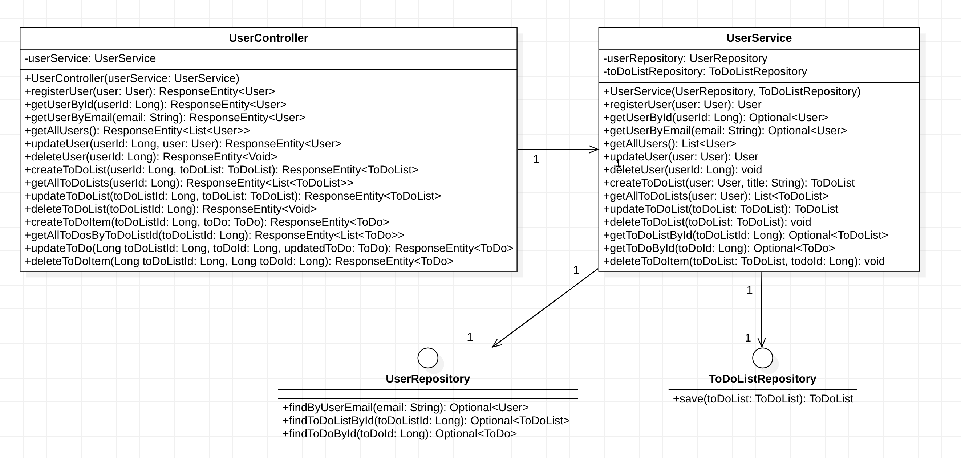
Backend Class - 1

Slide 4
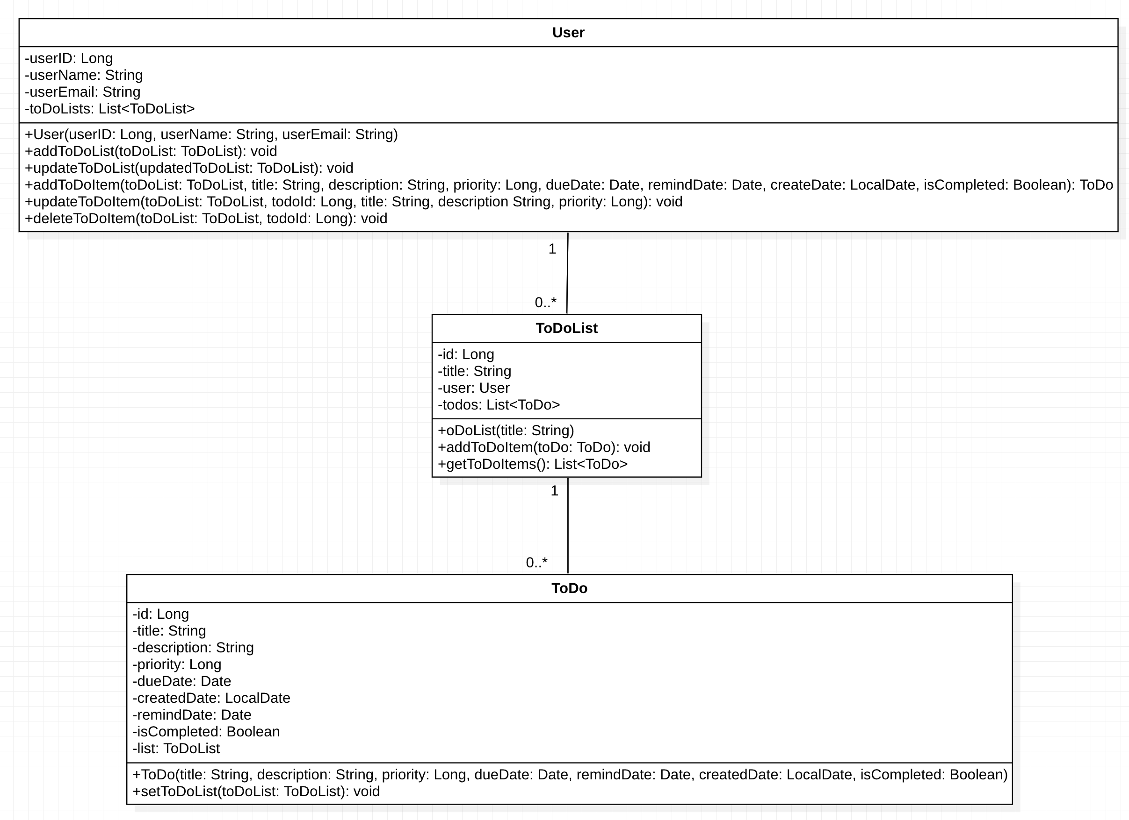
Backend Class - 2

Slide 5
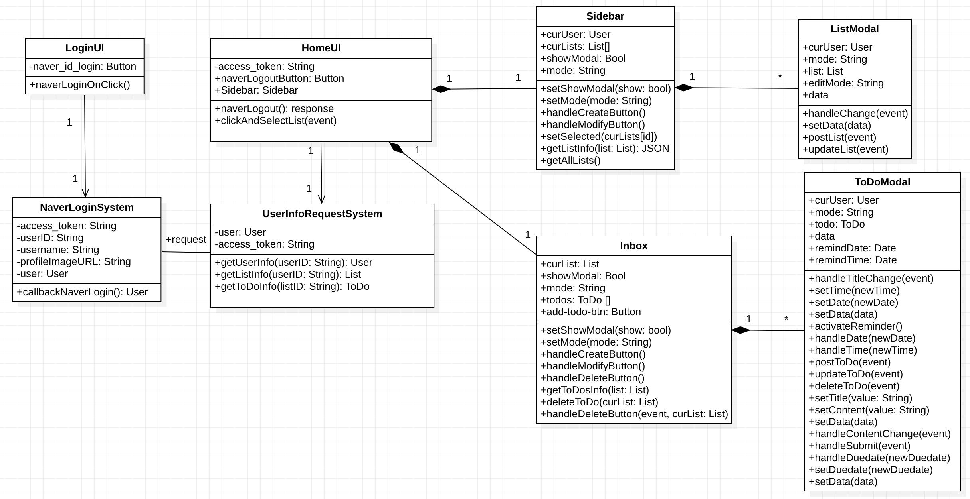
Frontend Class

Slide 6
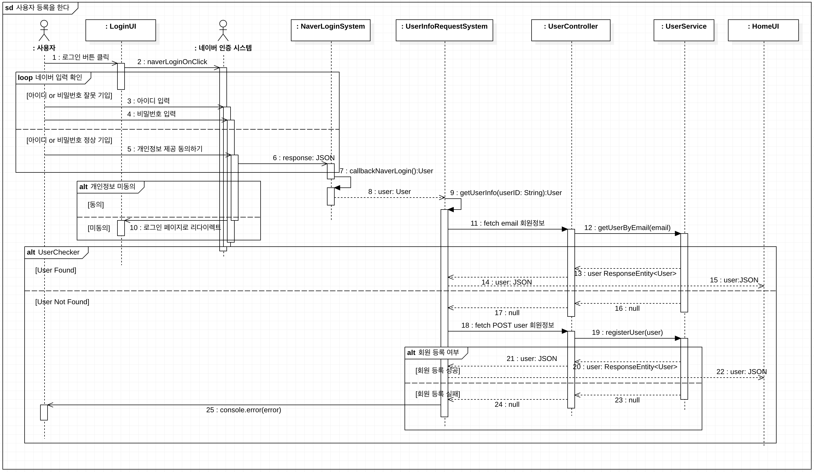
UC001 – 사용자 등록을 한다
Notes:
2번 상자
6번 화살표
12번 async msg
14번 다음에 리턴값
UC2처럼 바꾸기

Slide 7
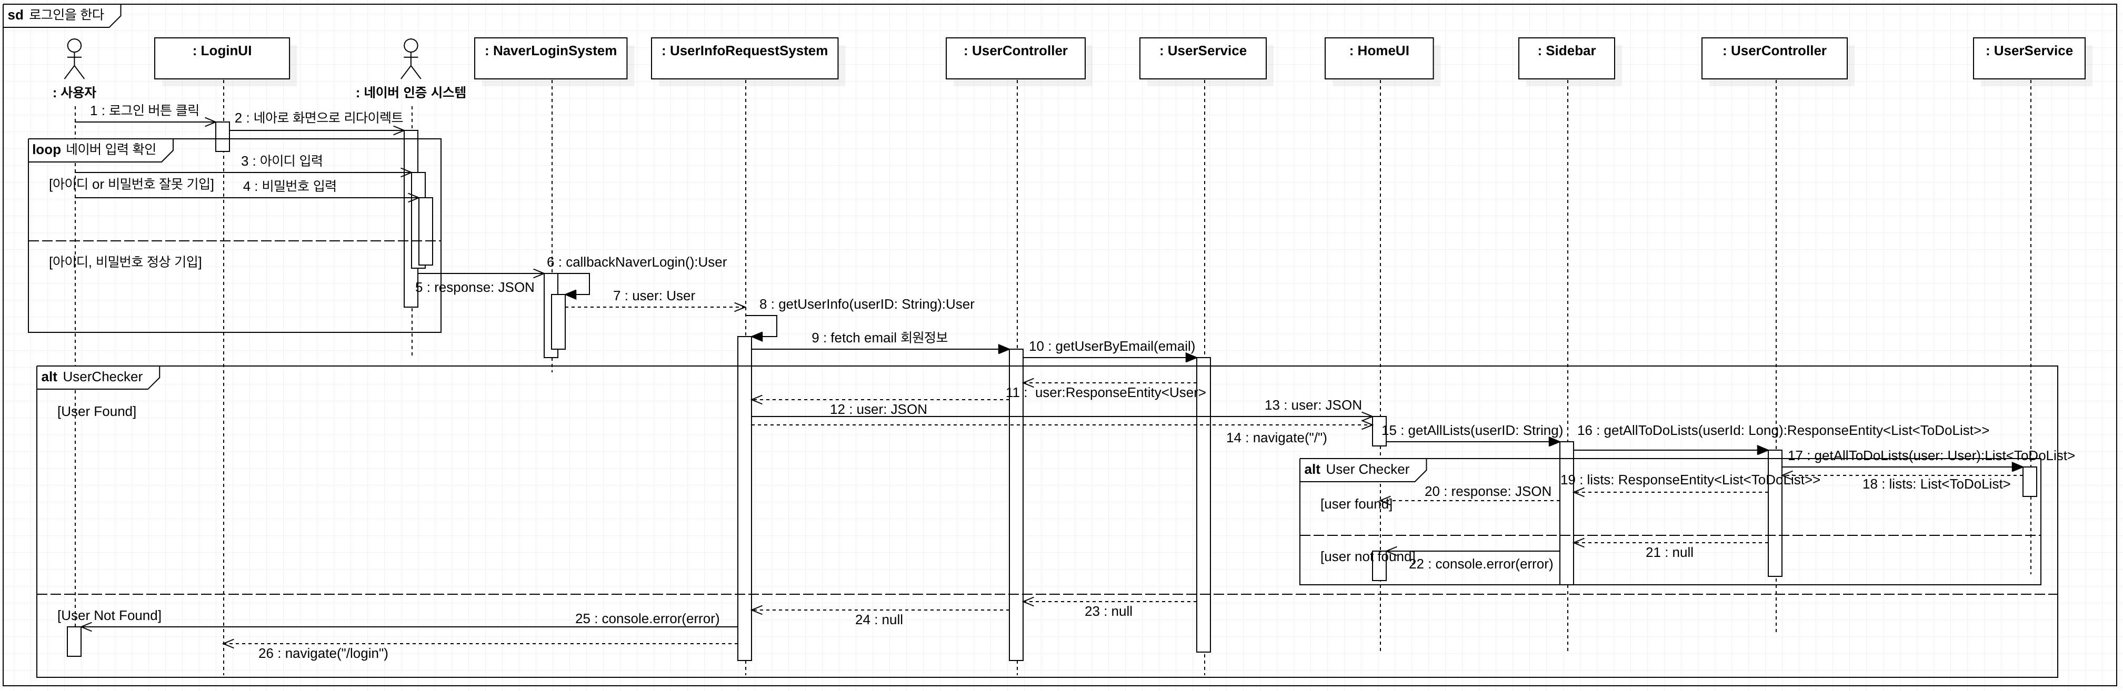
UC002 – 로그인을 한다
Notes:
3, 4번 아래로 길게
목록 함수

Slide 8
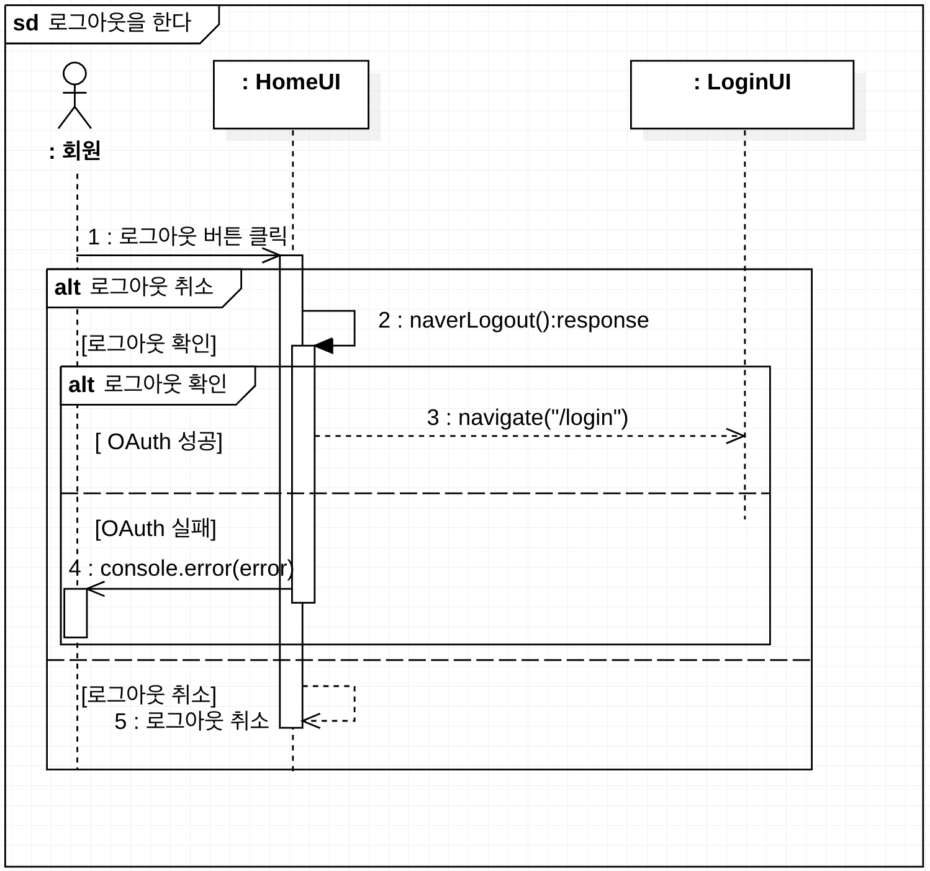
UC003 – 로그아웃을 한다
Notes:
4번 async msg
Opt -> alt

Slide 9
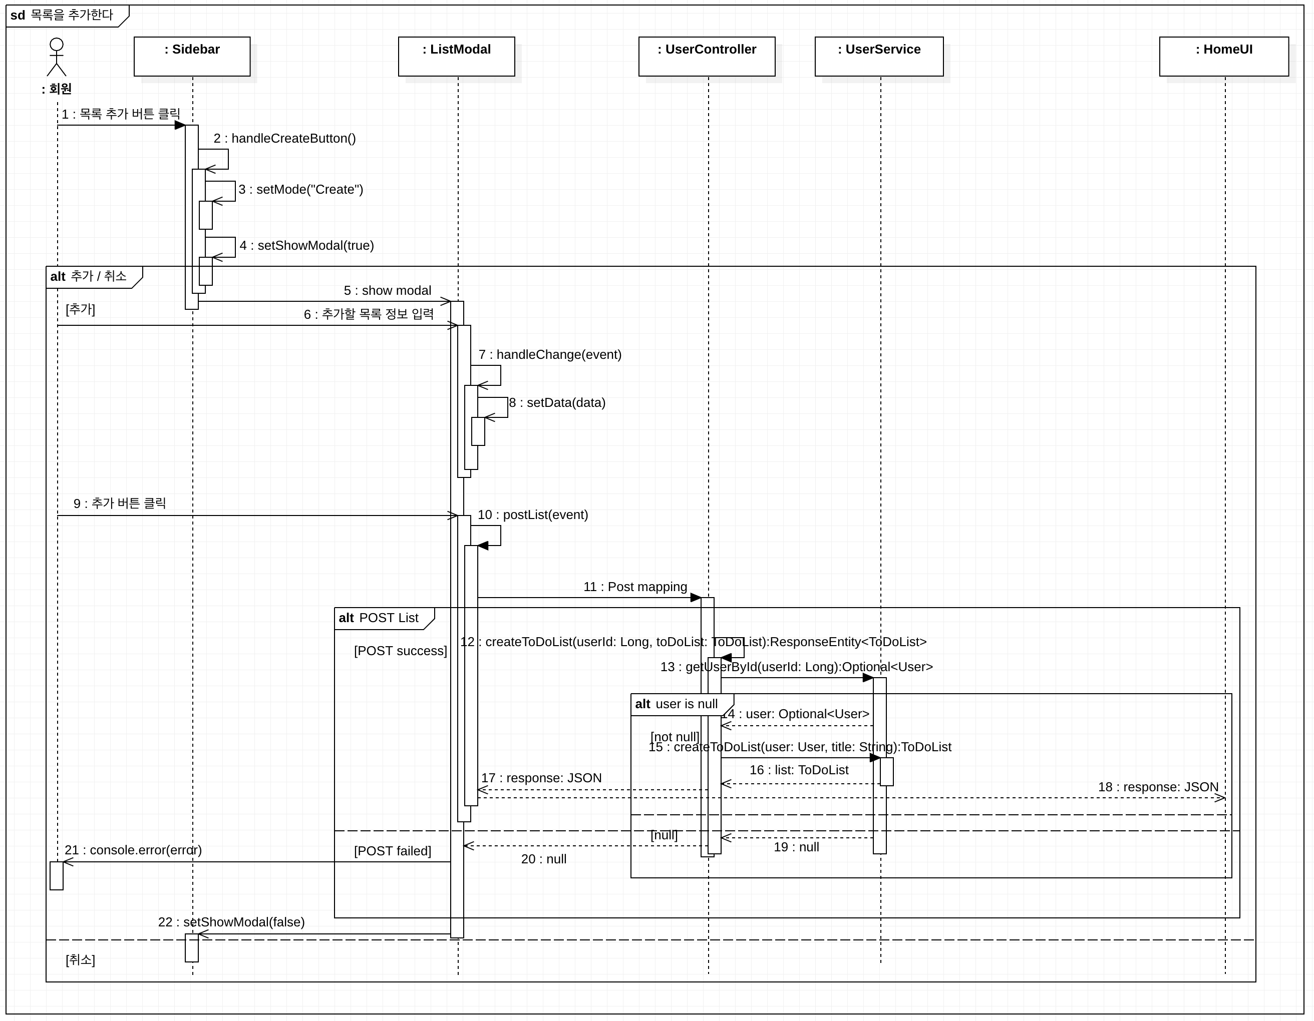
UC004 – 목록을 추가한다
Notes:
1번 async msg
2번 상자 길게

Slide 10
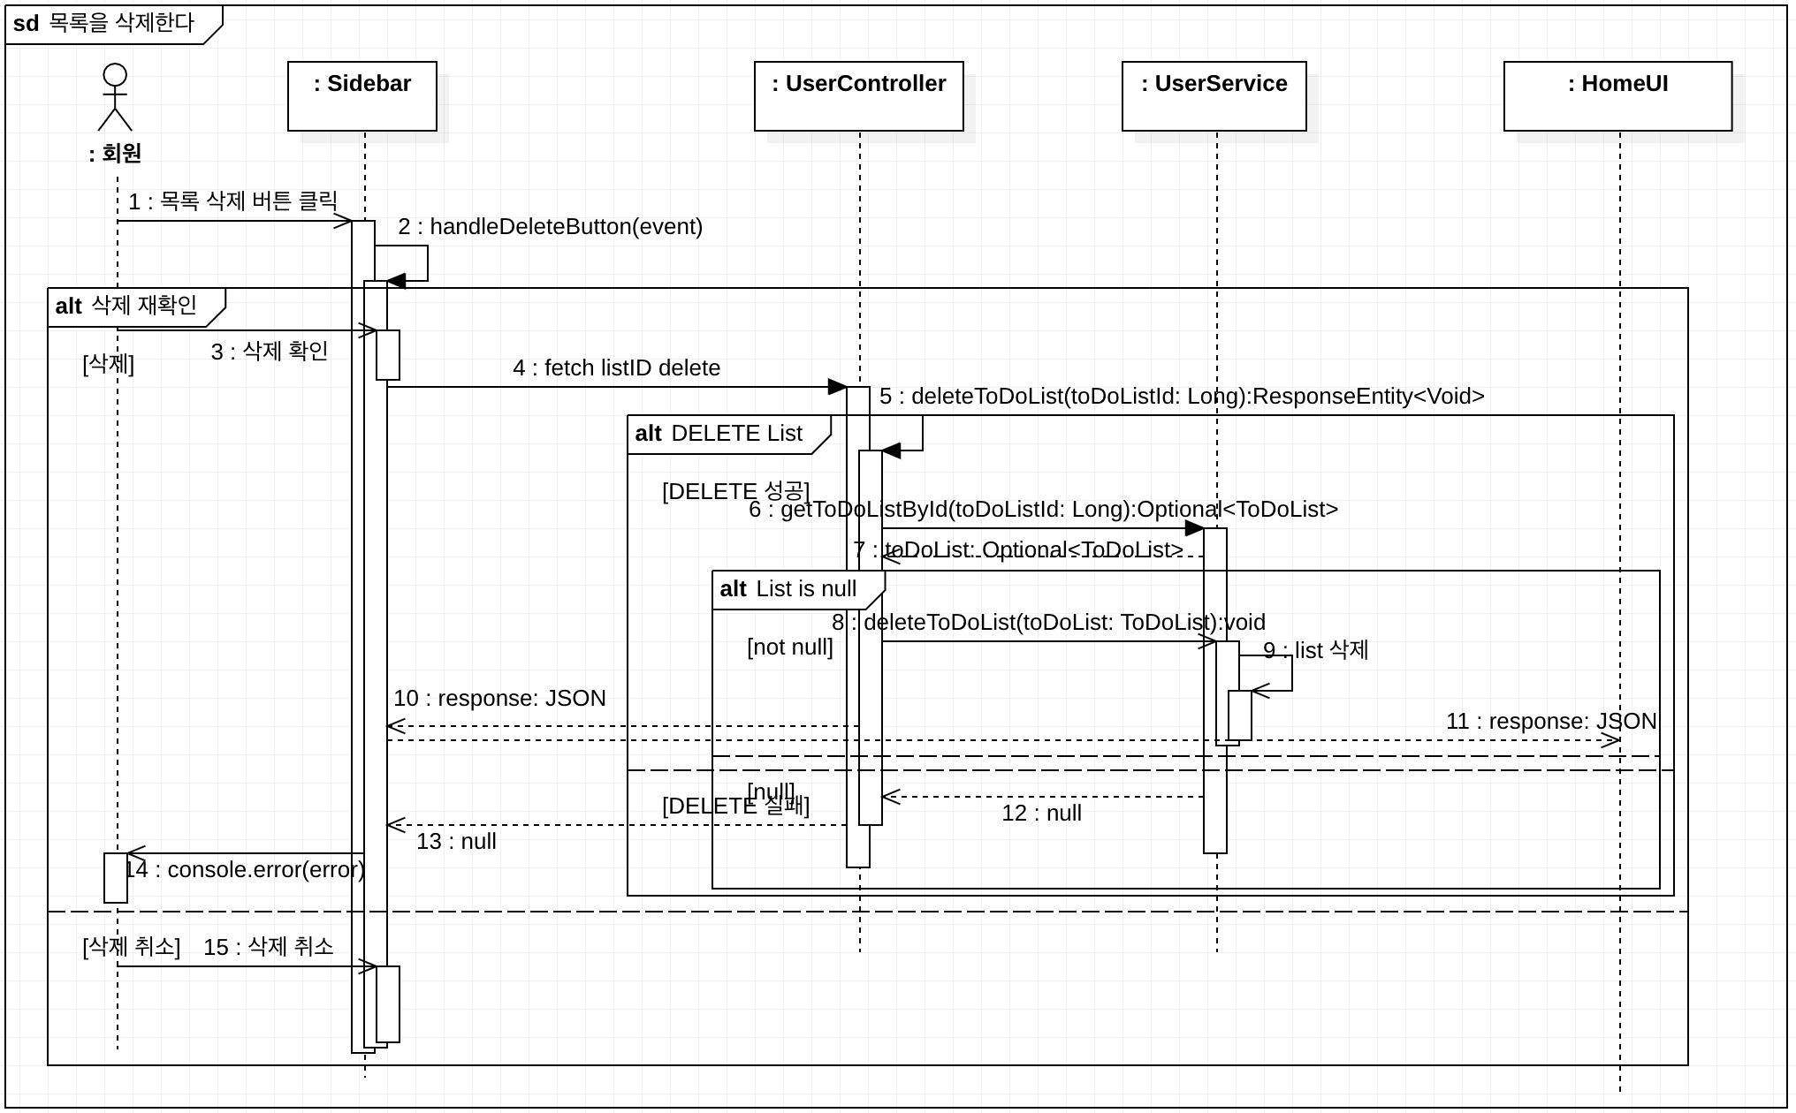
UC005 – 목록을 삭제한다
Notes:
11번 상자에 포함

Slide 11
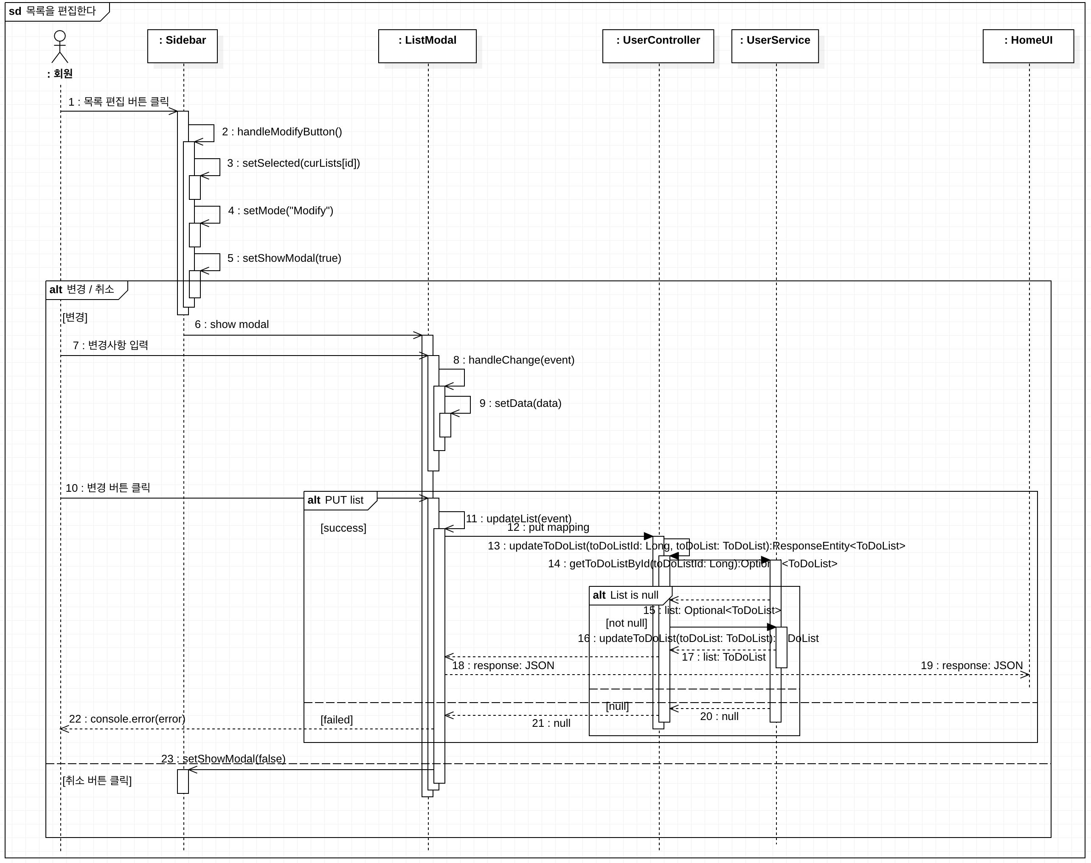
UC006 – 목록을 편집한다
Notes:
2상자 길게
9번 async call

Slide 12
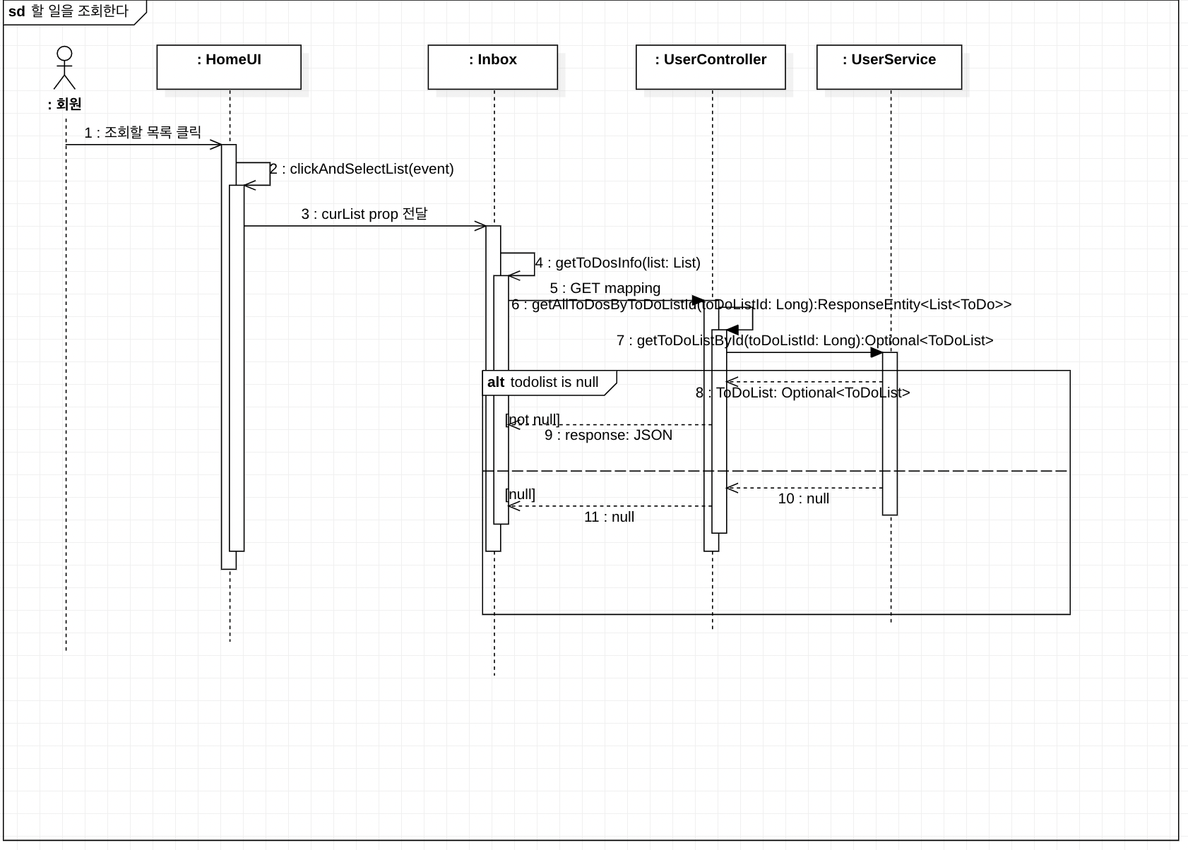
UC007 – 할 일을 조회한다

Slide 13
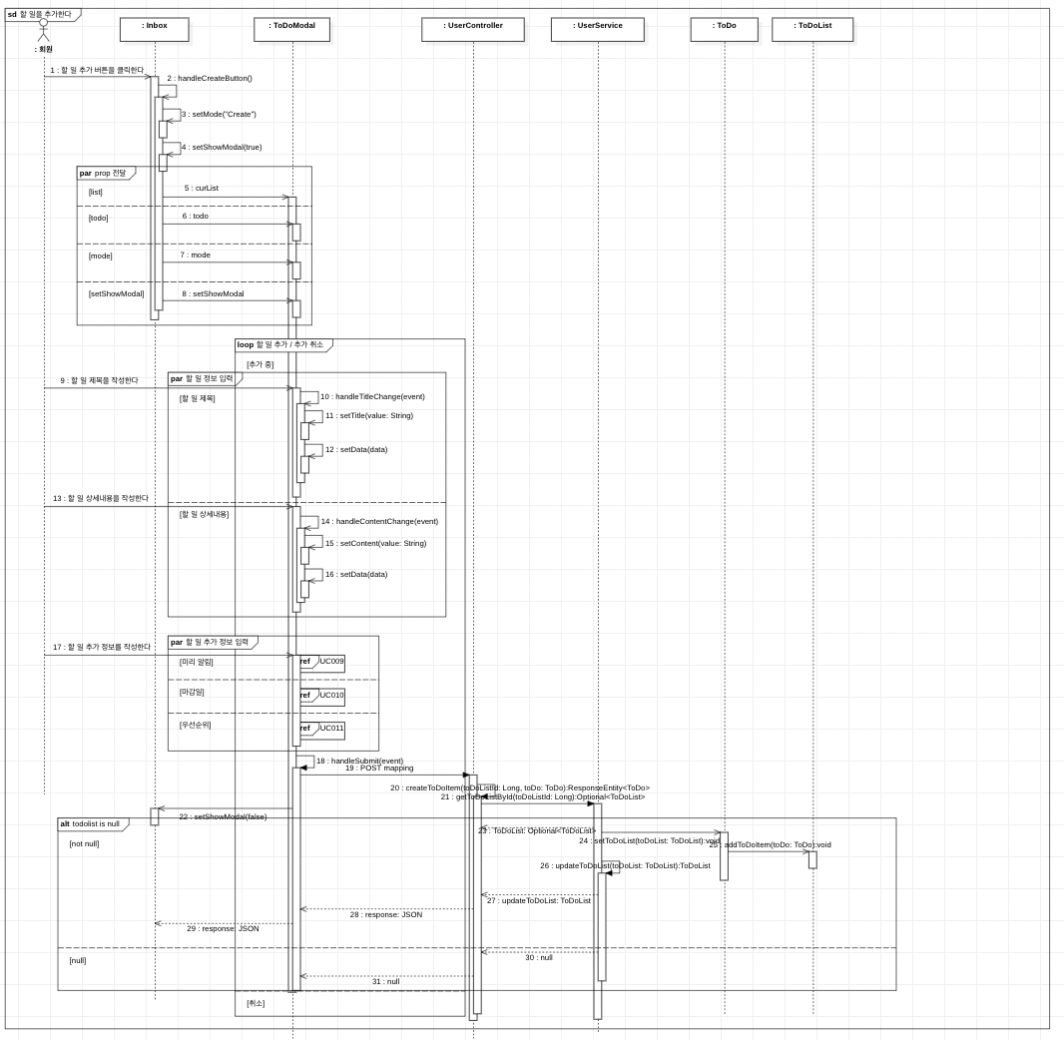
UC008 – 할 일을 추가한다

Slide 14
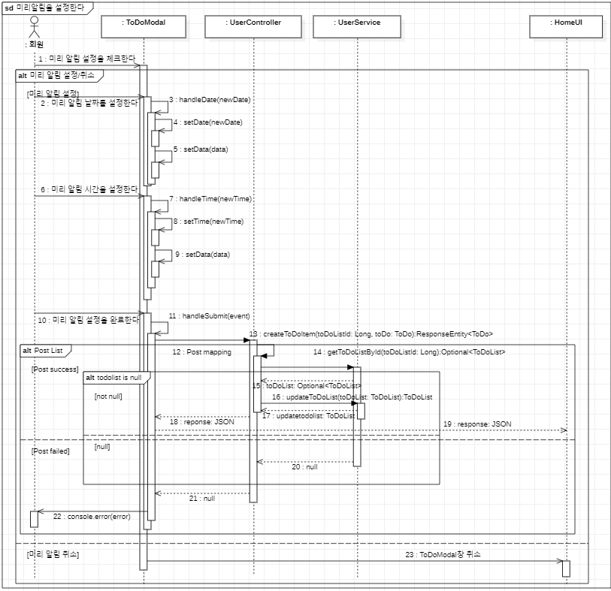
UC009 – 미리 알림을 설정한다

Slide 15
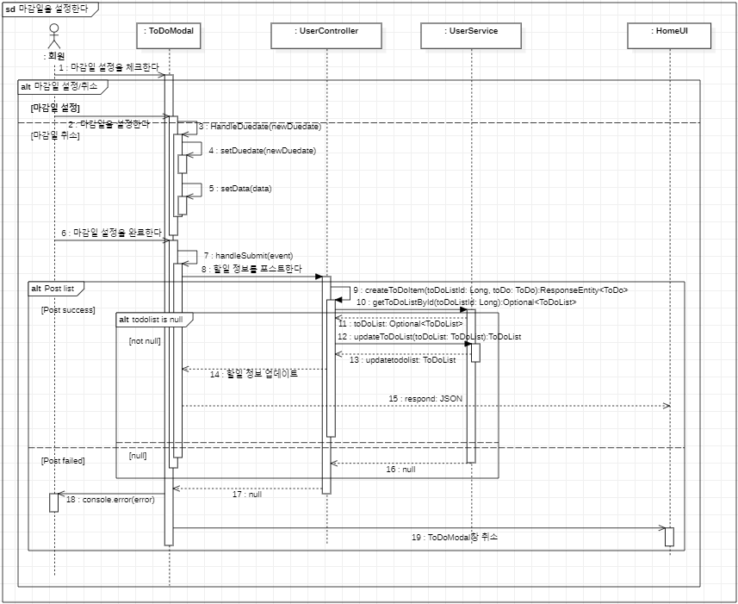
UC010 – 마감일을 설정한다

Slide 16
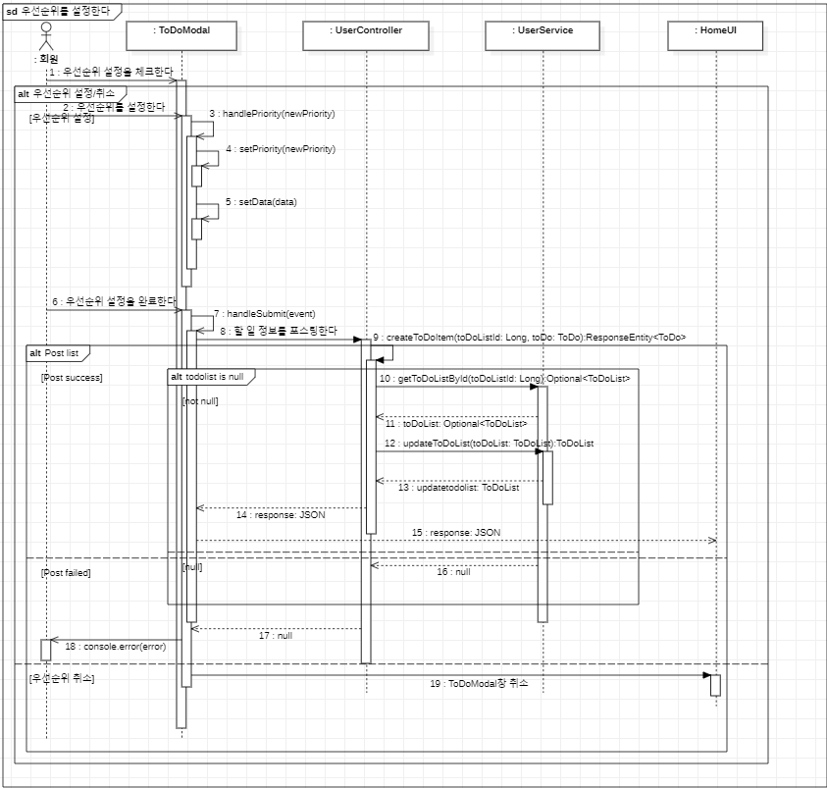
UC011 – 우선순위를 설정한다

Slide 17
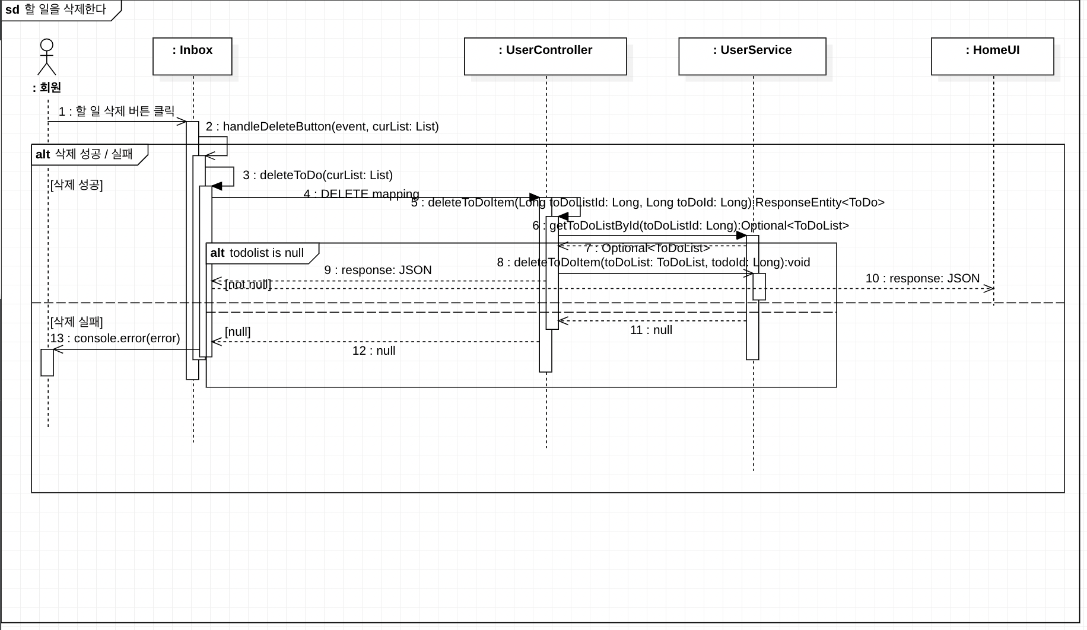
UC012 – 할 일을 삭제한다
Notes:
Alt 창 키우기

Slide 18
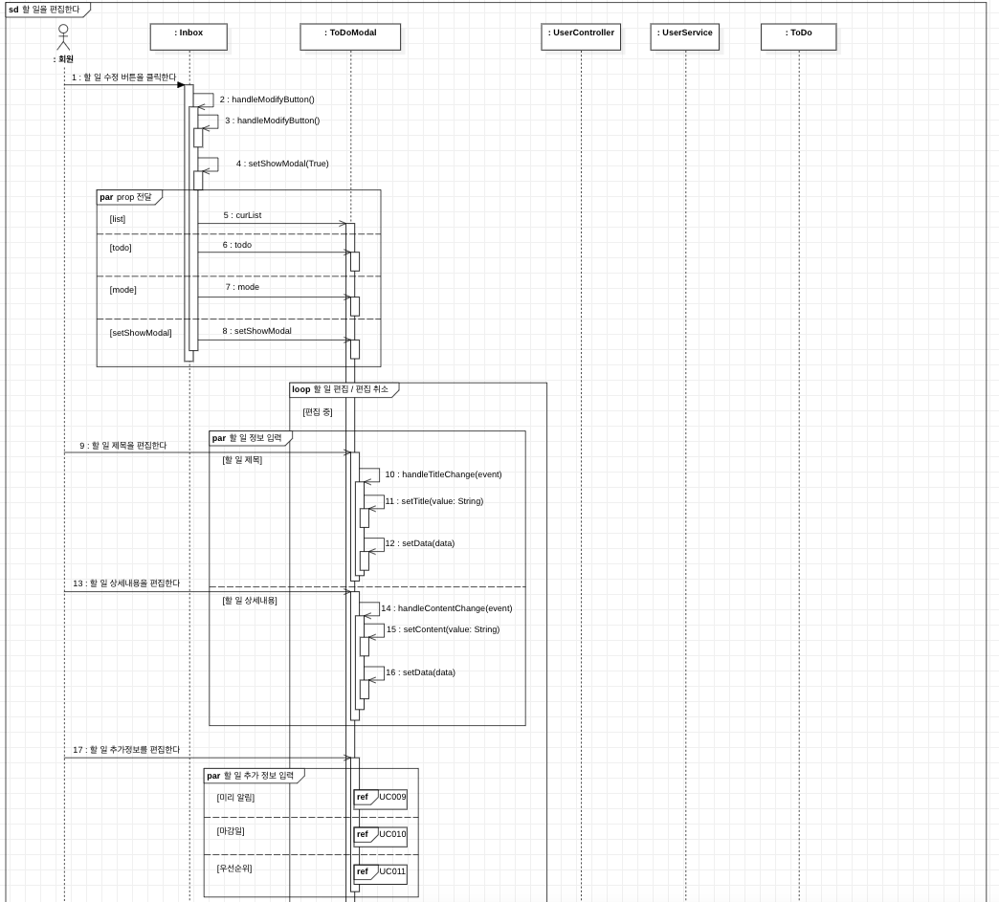
UC013 – 할 일을 편집한다 - 1
UC013 다음 장에 계속

Slide 19
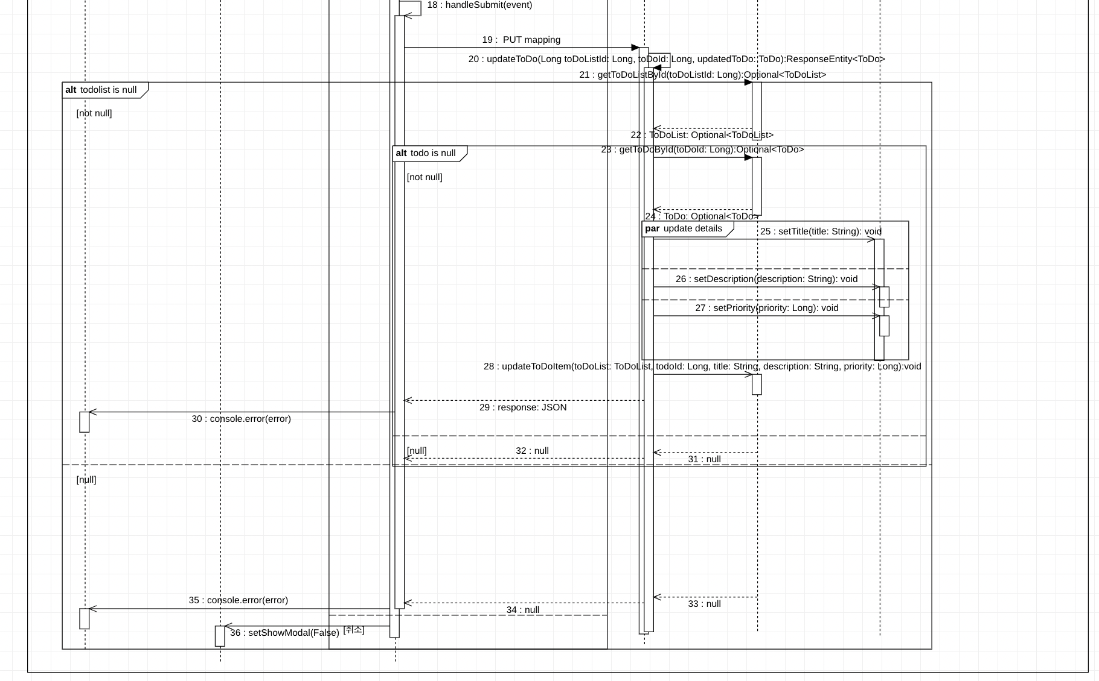
UC013 – 할 일을 편집한다 - 2

Slide 20
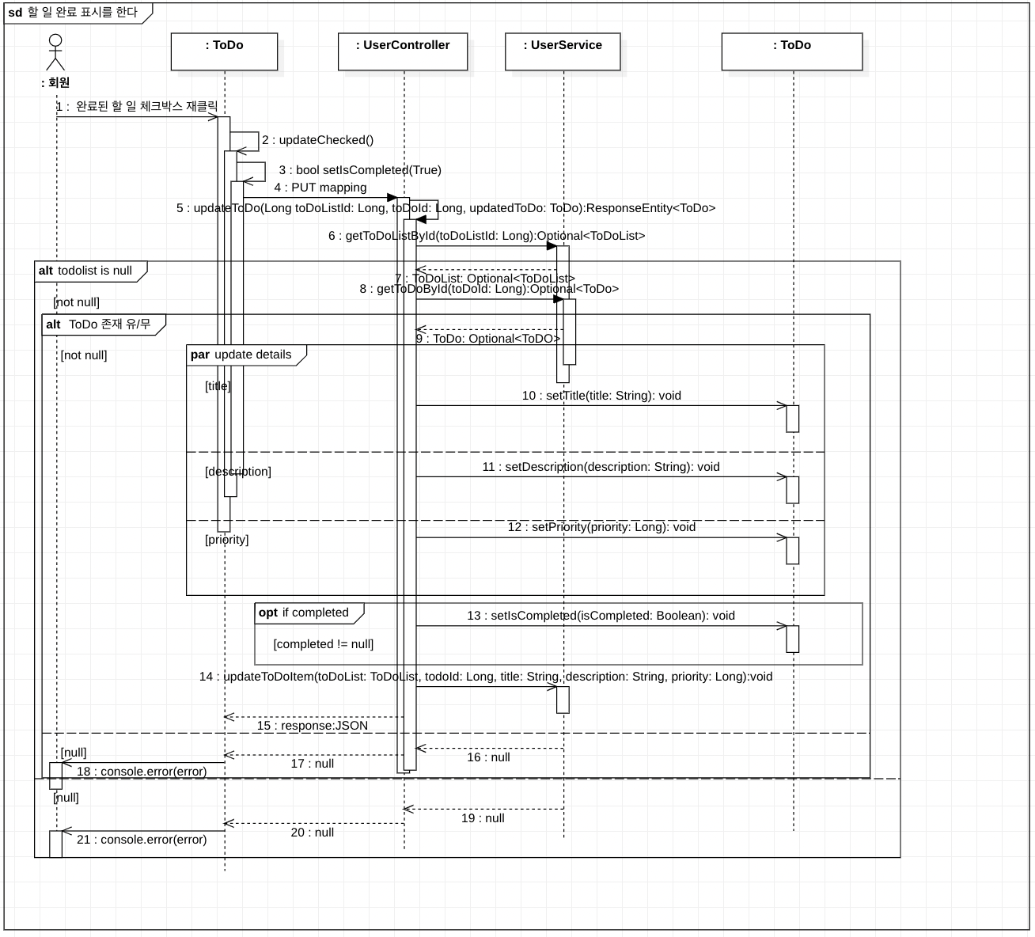
UC014 – 할 일 완료 표시를 한다

Slide 21
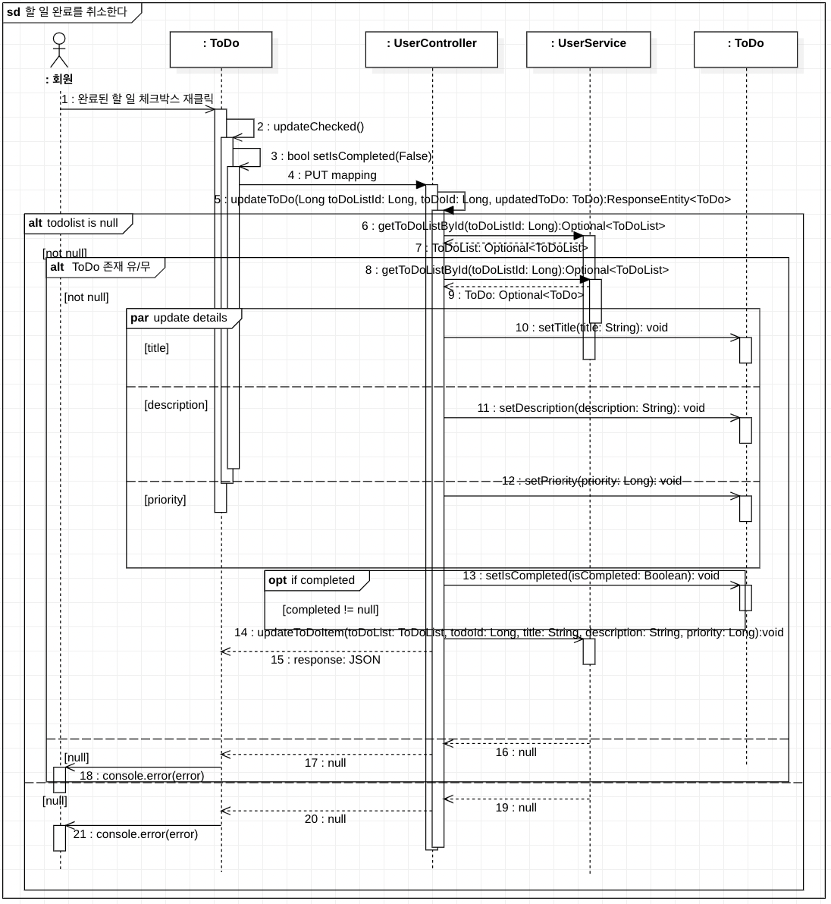
UC015 – 할 일 완료를 취소한다

Slide 22
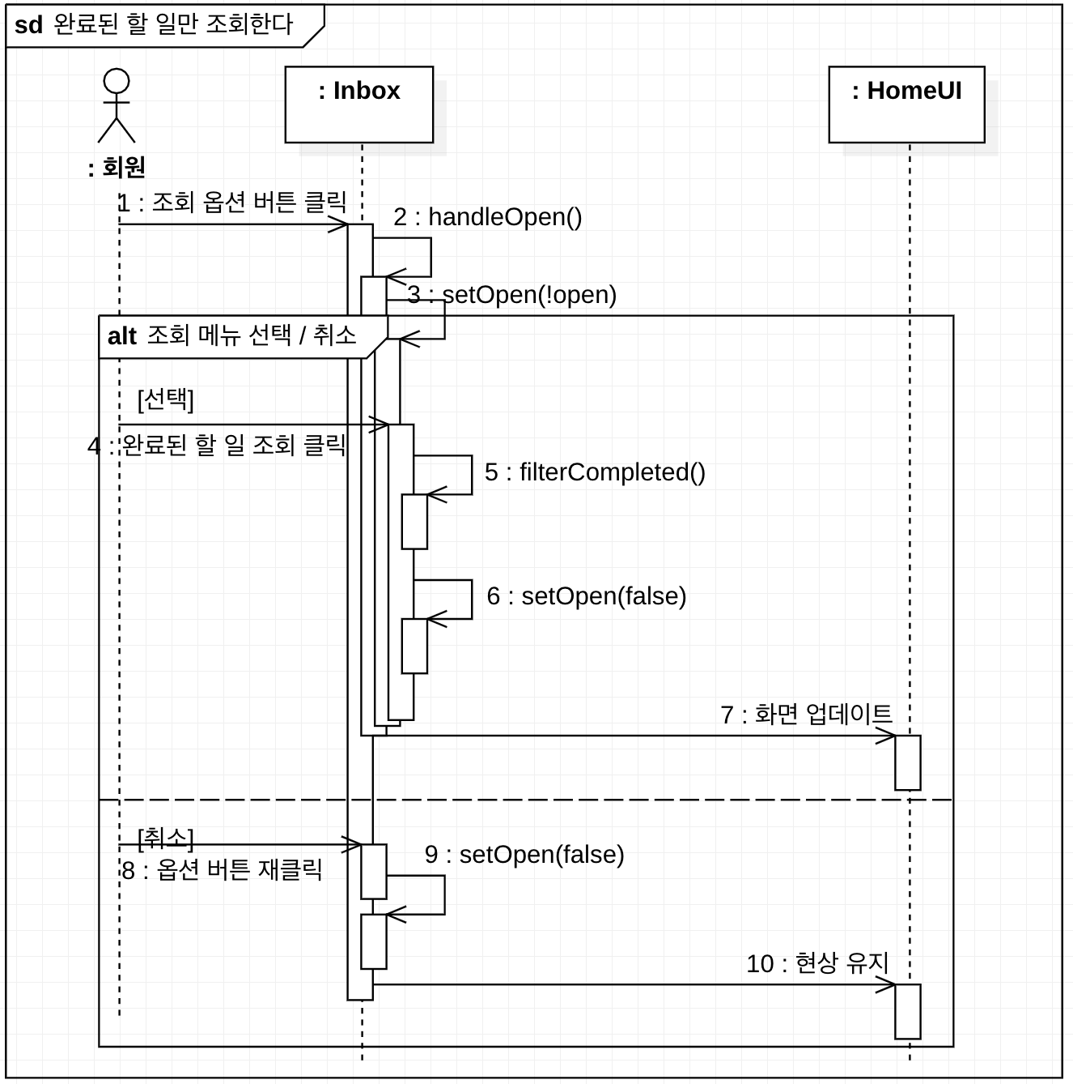
UC016 – 완료된 할 일만 조회한다

Slide 23
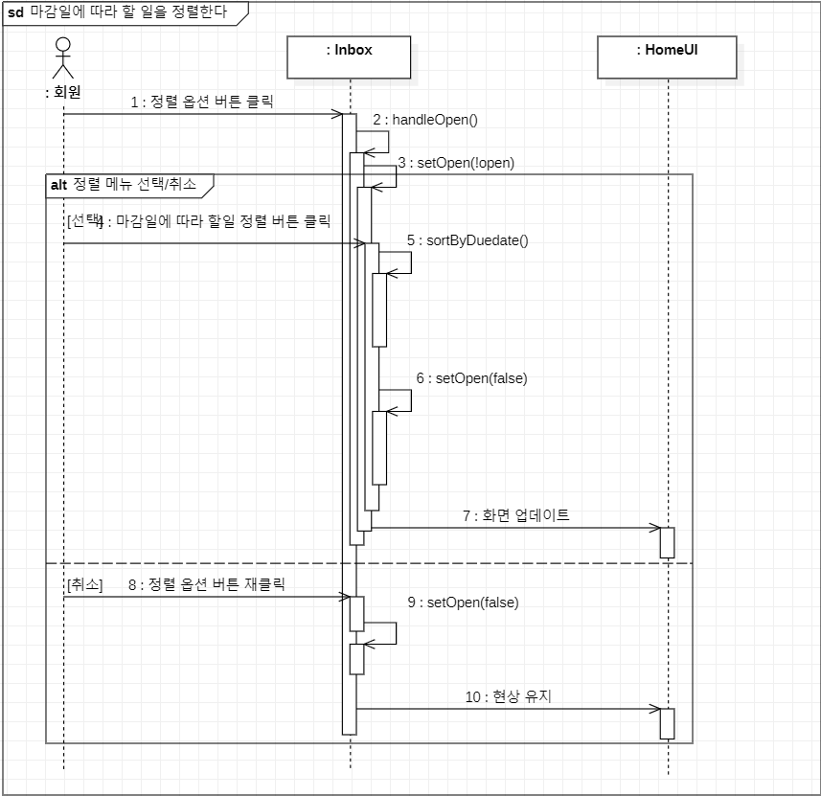
UC017 – 마감일에 따라 할 일을 정렬한다

Slide 24
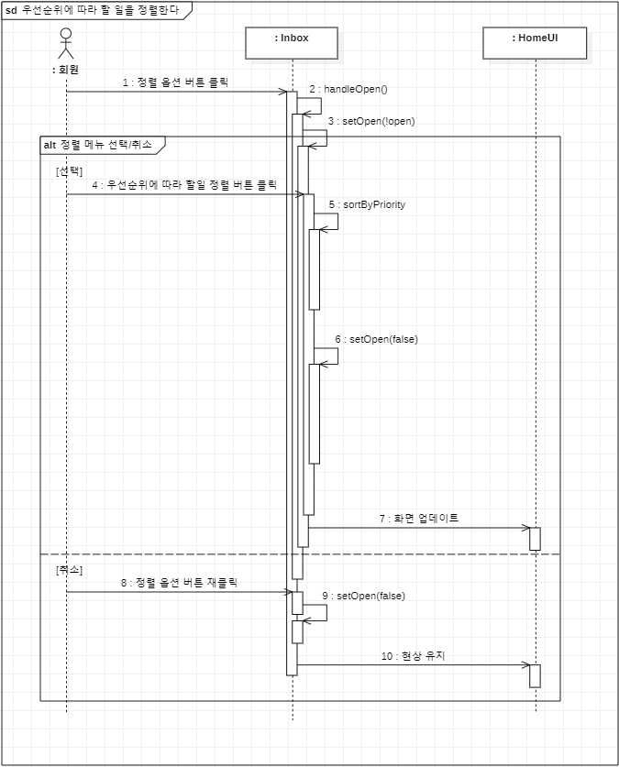
UC018 – 우선순위에 따라 할 일을 정렬한다

